Slide 1
Развивающая предметно – пространственная среда в соответствии ФГОС

Slide 2
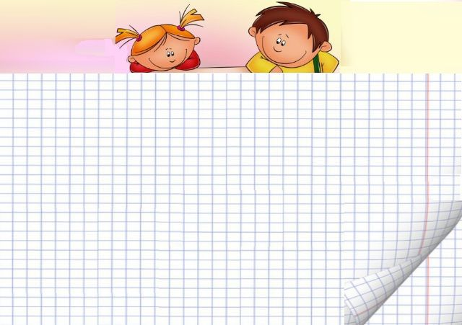
Нет такой стороны воспитания, на которую обстановка не оказывала бы влияние, нет способности, которая находилась бы в прямой зависимости от непосредственно окружающей ребёнка конкретного мира….
Тот, кому удастся создать такую обстановку, облегчит свой труд в высшей степени.
Среди неё ребёнок будет жить – развиваться собственно самодовлеющей жизнью, его духовный рост будет совершенствоваться из самого себя, от природы…. Е. И. Тихеева

Slide 3
Развивающая
предметно-пространственная среда
«…часть образовательной среды, представленная специально организованным пространством (помещениями, участком и т.п.), материалами, оборудованием и инвентарем для развития детей дошкольного возраста в соответствии с особенностями каждого возрастного этапа, охраны и укрепления их здоровья, учета особенностей и коррекции недостатков их развития…»

Slide 4
Требования к развивающей предметно-пространственной среде в соответствии ФГОС
Развивающая предметно-пространственная среда обеспечивает максимальную реализацию образовательного потенциала пространства и материалов, оборудования и инвентаря для развития детей дошкольного возраста в соответствии с особенностями каждого возрастного этапа, охраны и укрепления их здоровья, учёта особенностей и коррекции недостатков их развития.
Развивающая предметно-пространственная среда должна обеспечивать возможность общения и совместной деятельности детей и взрослых (в том числе детей разного возраста), во всей группе и в малых группах, двигательной активности детей, а также возможности для уединения.

Slide 5
Требования к развивающей предметно- пространственной среде в соответствии ФГОС
3. Развивающая предметно-пространственная среда должна обеспечивать:
Реализацию различных образовательных программ, используемых в образовательной деятельности;
В случае организации инклюзивного образования – необходимые для него условия;
Учёт национально-культурных, климатических условий, в которых осуществляется образовательная деятельность.

Slide 6
Требования к развивающей предметно- пространственной среде в соответствии ФГОС
4. Развивающая предметно-пространственная среда должна быть:
содержательно-насыщенной;
трансформируемой;
полифункциональной;
вариативной;
доступной;
безопасной

Slide 7
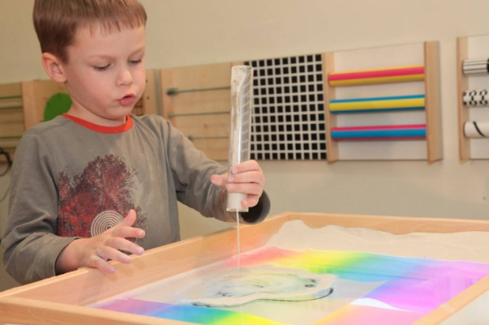
Насыщенность среды должна соответствовать возрастным возможностям детей и содержанию Программы.
Образовательное пространство должно быть оснащено расходным игровым, спортивным, оздоровительным оборудованием, инвентарём;
Организация образовательного пространства и разнообразие материалов, оборудования и инвентаря (в здании и на участке) должны обеспечивать: игровую, познавательную, исследовательскую и творческую активность, экспериментирование с доступными детям материалами (в том числе с песком и водой);
двигательную активность, в том числе развитие крупной и мелкой моторики, участие в подвижных играх и соревнованиях;
Для детей младенческого и раннего возраста образовательное пространство должно предоставлять необходимые и достаточные возможности для движения, предметной и игровой деятельности с разными материалами.

Slide 8
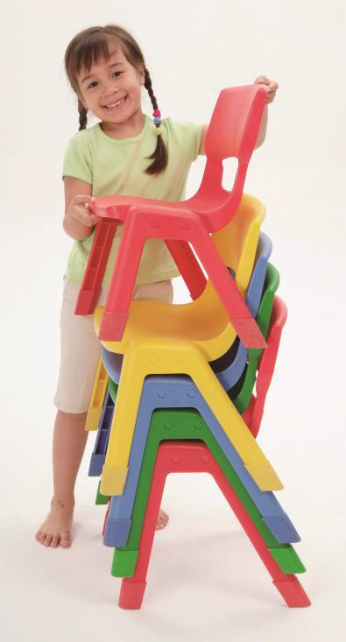
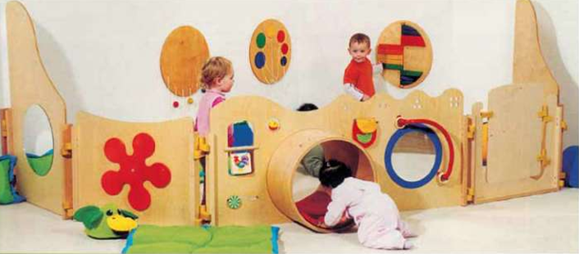
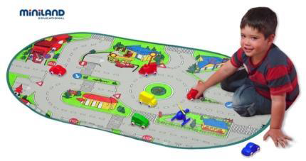
Трансформируемость пространства
предполагает возможность изменений предметно-пространственной среды в зависимости от образовательной ситуации, в том числе от меняющихся интересов и возможностей детей.

Slide 9
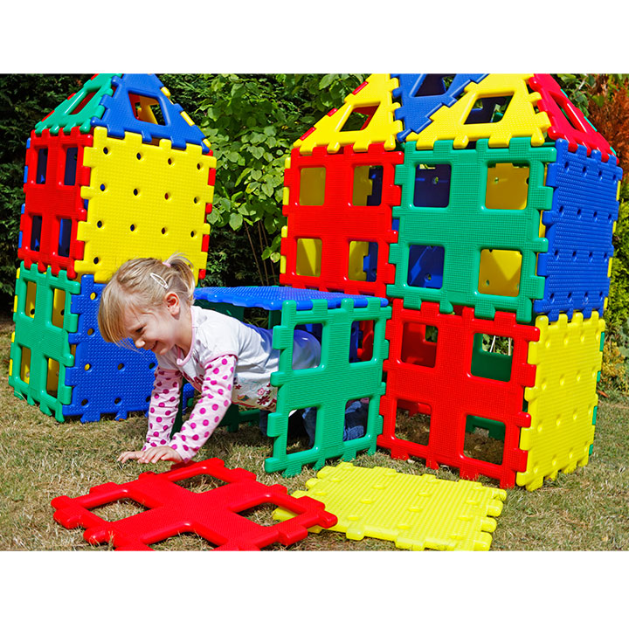
Полифункциональность материалов предполагает:
возможность разнообразного использования
различных составляющих предметной среды, например, детской мебели, матов, мягких модулей, ширм и т.д.;
наличие в Организации (в группе) полифункциональных (не обладающих жёстко закреплённым способом употребления) предметов, в том числе, природных материалов, пригодных для использования в разных видах детской активности (в том числе в качестве предметов-заместителей в детской игре).

Slide 10
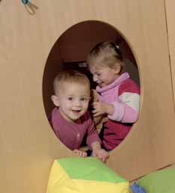
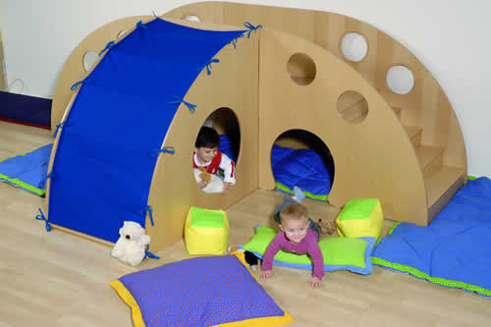
Вариативность среды предполагает:
наличие в Организации (группе) различных пространств (для игры, конструирования, уединения и пр.), а также разнообразных материалов, игр, игрушек и оборудования, обеспечивающих свободный выбор детей;
периодическую сменяемость игрового материала, появление новых предметов, стимулирующих игровую, двигательную, познавательную и исследовательскую активность детей.

Slide 11
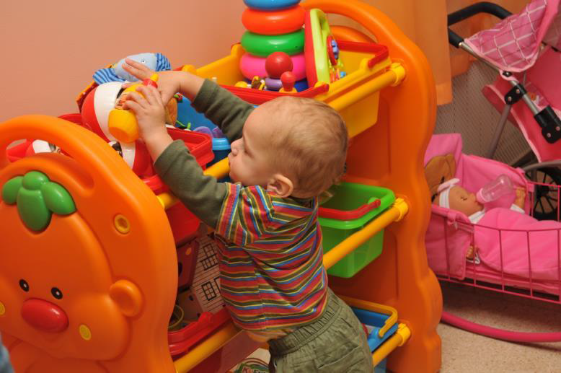
Доступность среды предполагает:
доступность для воспитанников, в том числе детей с ОВЗ и детей-инвалидов, всех помещений Организации, где осуществляется образовательный процесс;
свободный доступ воспитанников, в том числе детей с ОВЗ и детей-инвалидов, посещающих Организацию (группу), к играм, игрушкам, материалам, пособиям, обеспечивающим все основные виды детской активности;
исправность и сохранность материалов и оборудования.

Slide 12
Безопасность предметно-пространственной среды предполагает
соответствие всех её элементов требованиям по обеспечению надёжности и безопасности их использования.

Slide 13
Предметное содержание Наполняя пространство игрушками, оборудованием и другими игровыми материалами необходимо помнить о том, что все предметы должны быть известны детям, соответствовать их индивидуальным особенностям (возрастным и гендерным) для осуществления полноценной самостоятельной и совместной со сверстниками деятельности. В РППС должны быть включены также предметы для совместной деятельности ребенка со взрослым (педагогом)....

Slide 14
Элементы РППС (игрушки, оборудование и другие материалы) не
должны:
провоцировать ребенка на агрессивные действия;
вызывать у него проявление жестокости по отношению к персонажам игры, в роли которых могут выступать играющие партнѐры(сверстники, взрослые);
провоцировать игровые сюжеты, связанные с безнравственностью и насилием;
вызывать у ребѐнка нездоровый интерес к сексуальным проблемам, выходящим за рамки его возрастной компетенции;
провоцировать ребѐнка на пренебрежительное или негативное
отношение к расовым особенностям и физическим недостаткам
других людей

Slide 15
Полифункциональность Применение элементов РППС в совместной деятельности Дидактическая ценность Э стетическая ценность Помимо соответствия критериям, установленным ФГОС ДО, все элементы РППС должны иметь все необходимые сертификационные документы: Сертификат соответствия и Гигиенический сертификат

Slide 16
Число заданий, которые могут быть сформулированы перед ребѐнком с
использованием элементов РППС. Чем больше таких заданий, тем выше
развивающий потенциал.
Число ступеней сложности, которые могут быть сформированы на
основе образовательных заданий и «высота» этих ступеней. Чем больше
ступеней сложности, чем равномернее их «высота», тем выше развивающий
потенциал элементов РППС.

Slide 17
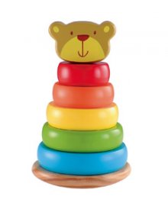
«Автодидактичность» - структурное свойство игрового средства,
которое «указывает» ребѐнку на его ошибки, сделанные при выполнении того или иного игрового задания. Чем больше заданий с такими«указаниями», тем выше развивающий потенциал элементов РППС.

Slide 18
Объективные показатели негативного влияния: 1)сенсорная агрессия (цвет, свет, мерцание, звук, тактильные ощущения и др.); 2)провокация к совершению аморальных и безнравственных поступков и формированию негативных установок личности; 3)чрезмерное развитие определенных сторон личности и чувств за счет общего развития (чувство превосходства над другими, зависть, жадность и пр.); 4)формирование преждевременных потребностей ребенка, в том числе сексуальных; 5)снижение активности ребенка, культивирование его несамостоятельности (гиперзаданность игрушки, программа на потребление и пр.); 6)тщеславие от «имения» игрушки вместо «умения»: придумать различные способы игры с ней, сделать игрушку своими руками и пр.; 7)культивирование индивидуализма вместо развития социальности, соборности, включенности в социум.

Slide 19
Общие принципы отбора игровой продукции для детей-дошкольников. Принцип безопасности (отсутствия рисков) игровой продукции для ребенка: физические риски, психологические риски, нравственные риски. Принцип развития, с учетом зоны ближайшего развития (ЗБР) ребенка. Принцип соответствия возрастным (половозрастным) особенностям ребенка, индивидуальным особенностям, специальным особенностям ребенка…

Slide 20
СПАСИБО ЗА ВНИМАНИЕ

